Slide 1

Preparation for 12/15
Lecturer: Willy Fang 方聖瑋
Student ID: 108423020
School: NCU MIS
Email: w70024@gmail.com
Notes:
Life has no way to go. Every step counts.

Slide 2
12/15課前說明
這門課為新教材課程，所以你們都是我的實驗品（？
很累、不想聽、要忙其他事情的人可以做自己的事～
這門課假設同學們……
熟悉Basic Python（Ex. 迴圈、List取值等等）
對HTML+CSS (12/1) 有基本的了解（不需熟記標籤和屬性的功用，但了解下網頁架構）
對Web Crawler (12/8) 有基本的了解（requests、BeautifulSoup的方法等等）
按照前幾週平均上課時間為1hr~1.5hr，依情況而定看是否要教完所有內容
教學程式碼並非為Best Practice，課後有興趣的同學可以後續去研究如何去改善
同學們在課中有遇到困難的地方，請務必向我或TA發問！能懂才是最重要的！
你/妳有問題，你/妳要先講！

Slide 3
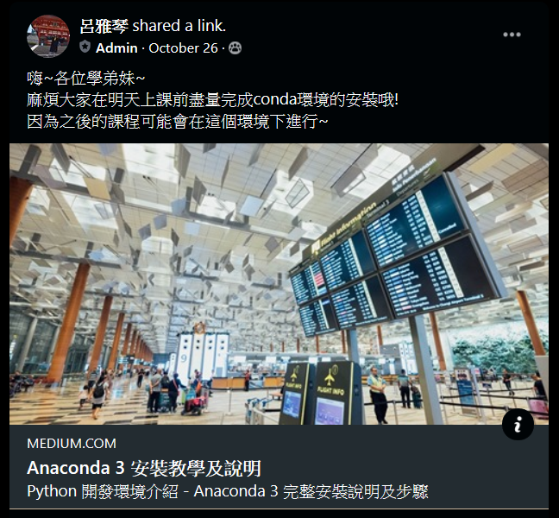
聽組長的話
記得先安裝好Anaconda嘿！
有問題記得要問RRRRRRRRRR

Slide 4
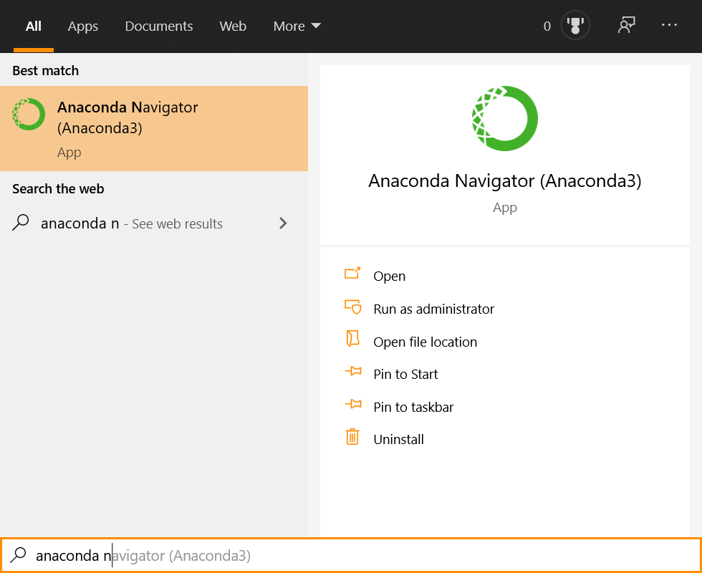
(假如已知有安裝好Spyder則可略過) 打開Anaconda Navigator
它會比較慢才打開 等它唄

Slide 5
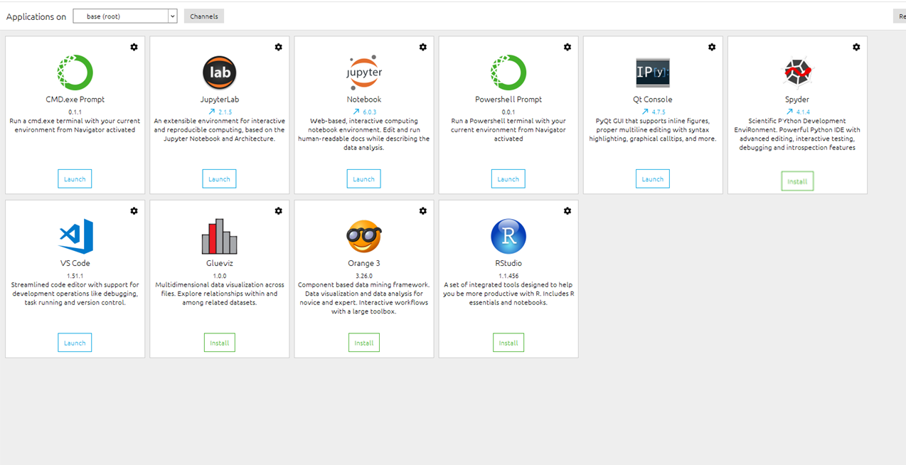
(假如有安裝好Spyder則可略過) 點選Install Spyder
安裝需要點時間 等它唄

Slide 6
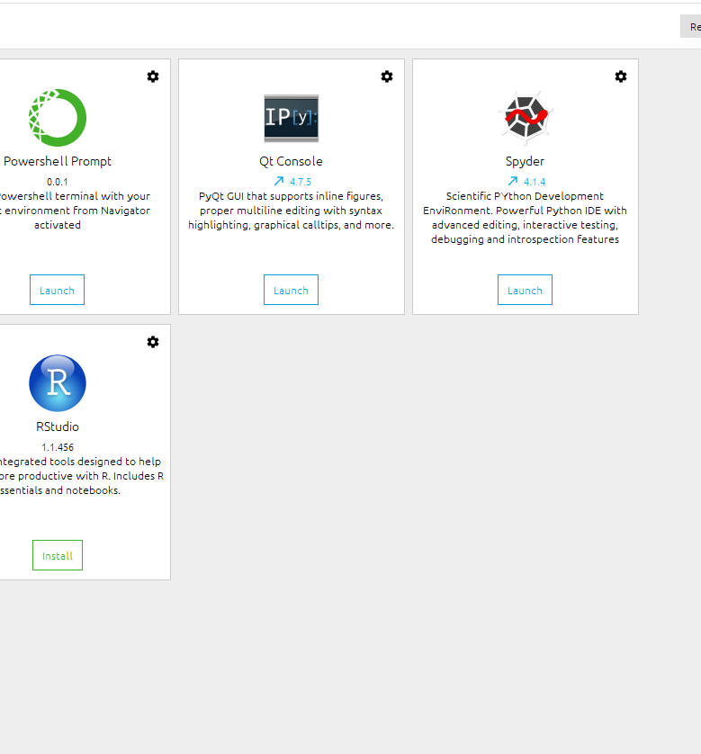
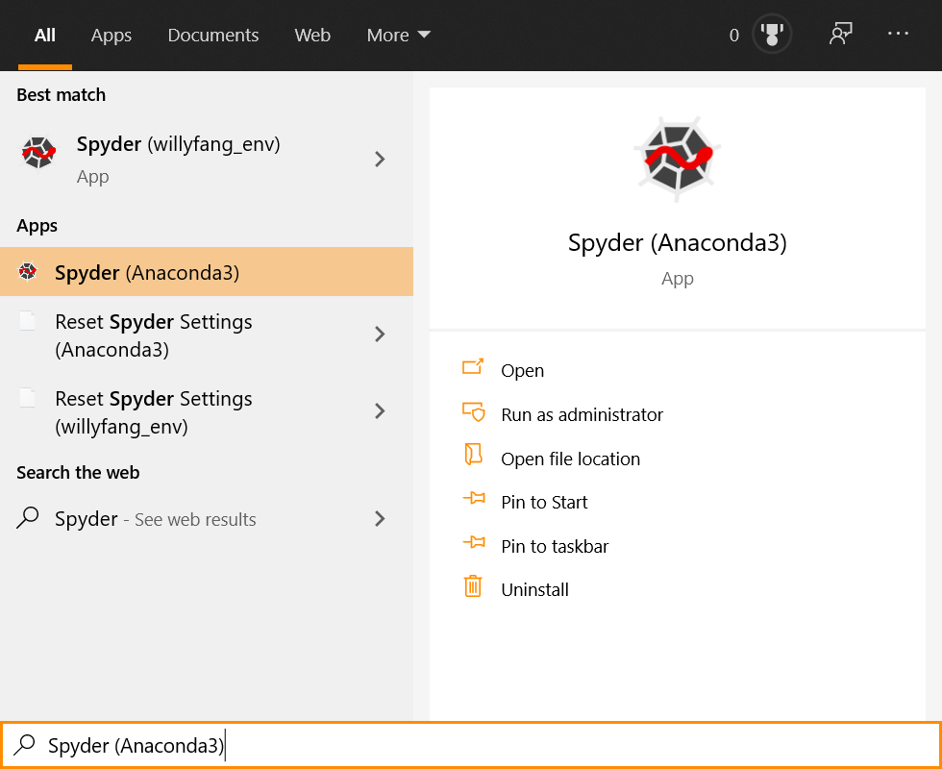
PS. 這個是我自己額外建立的環境
你們正常只會出現一個Spyder
or
打開Spyder～～～～

Slide 7
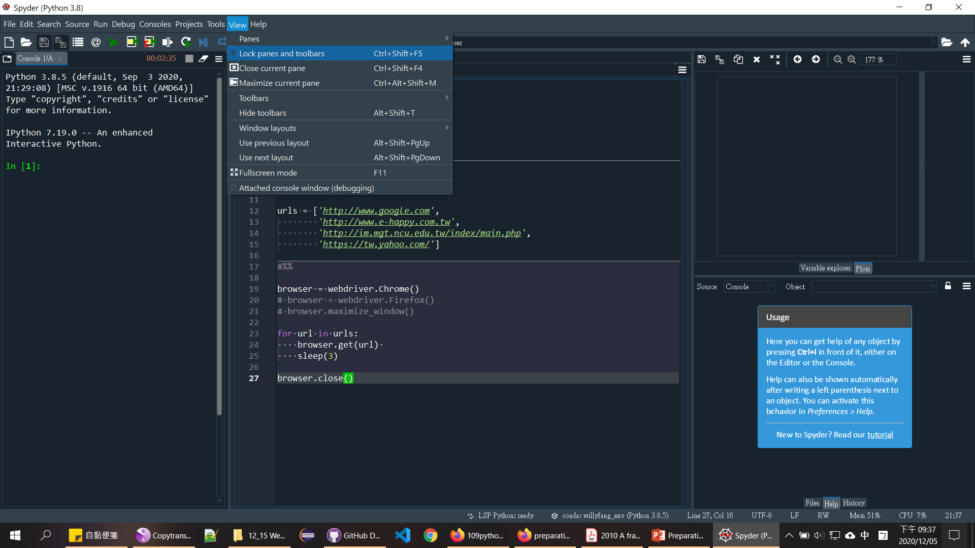
點選這個，可以讓你們自由調整各個視窗的擺設
大致的環境
由於我有經過調整
正常你們擺設不會跟我一樣

Slide 8
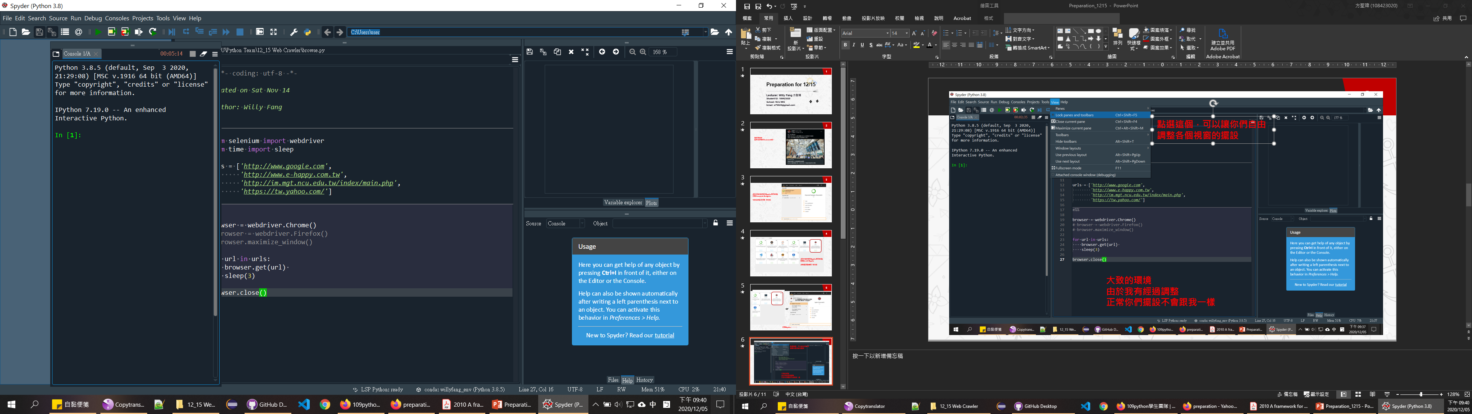
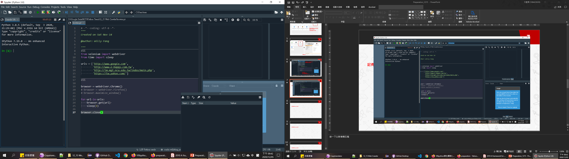
諸如此類，看妳們要如何配置
自己覺得舒適就好
或是直接參考我的版型

Slide 9
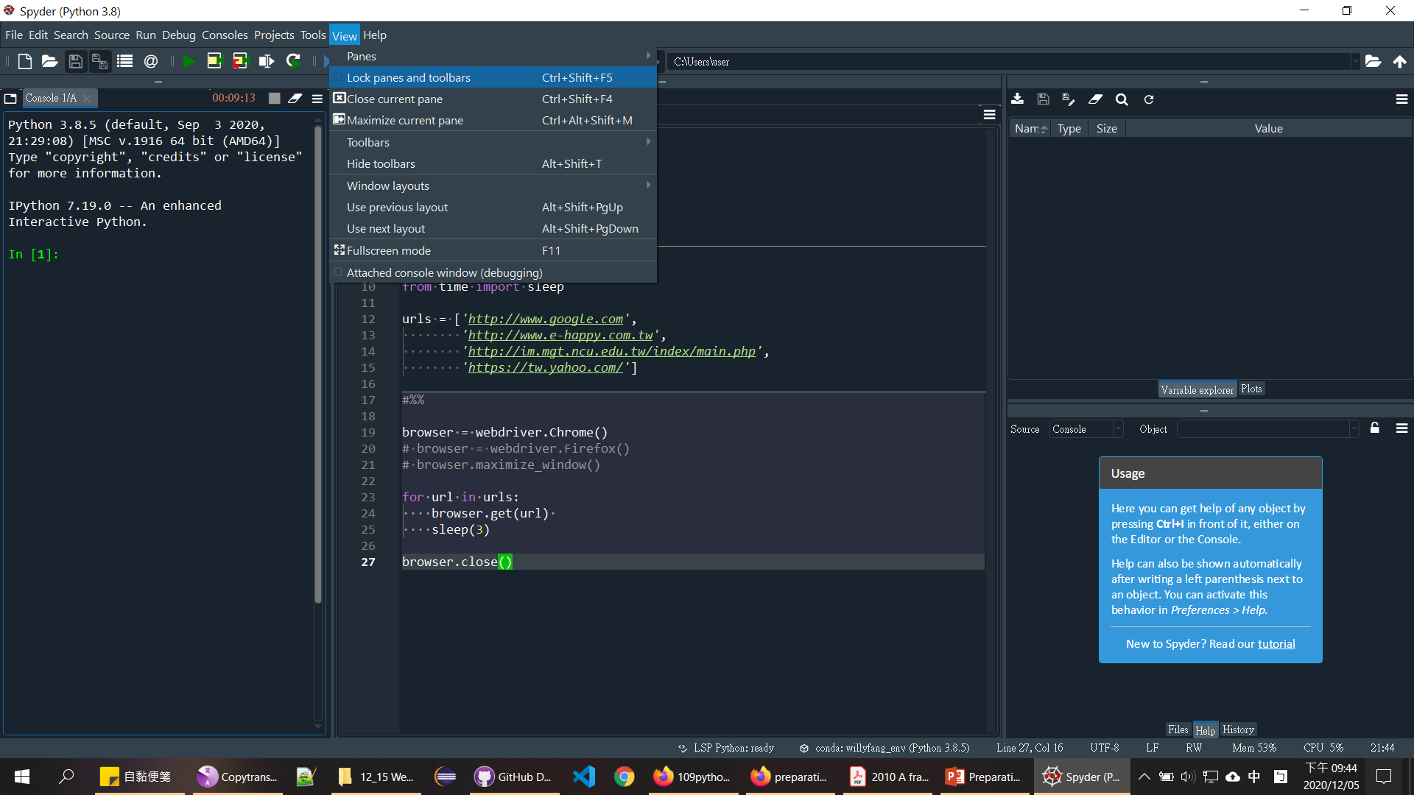
配置完了，就再按一次這個鎖定唄

Slide 10
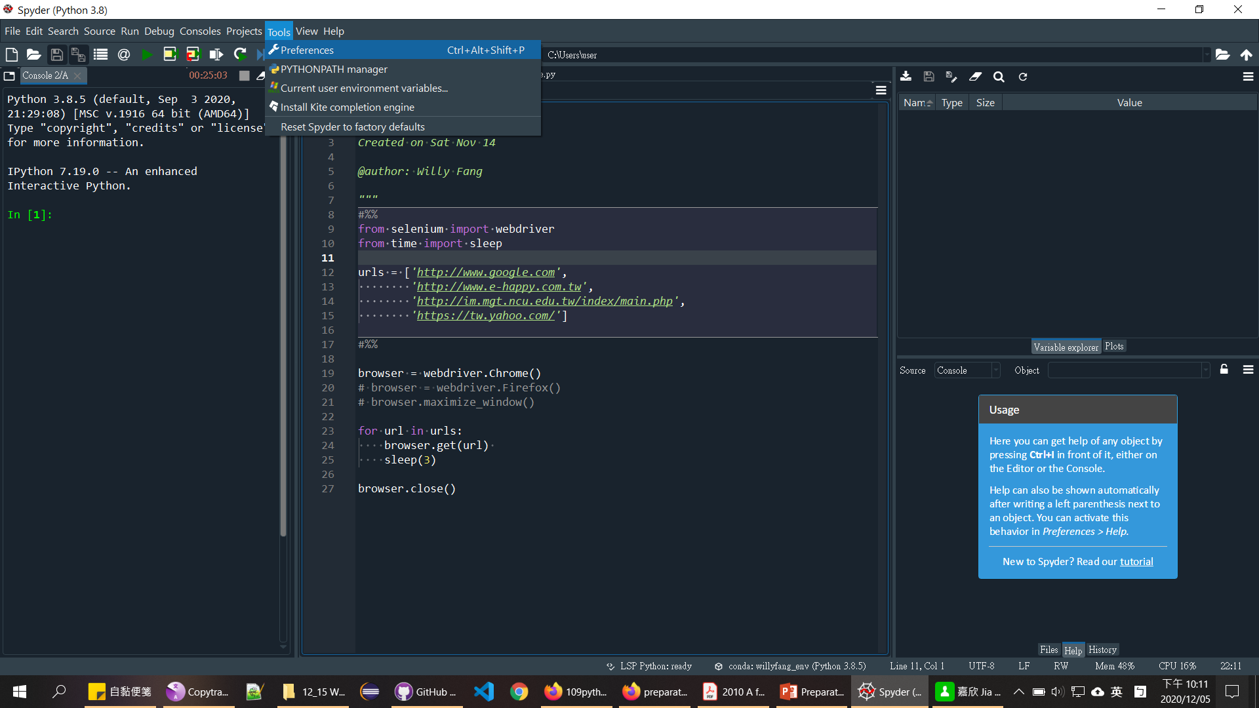
點選這個，開啟設定

Slide 11
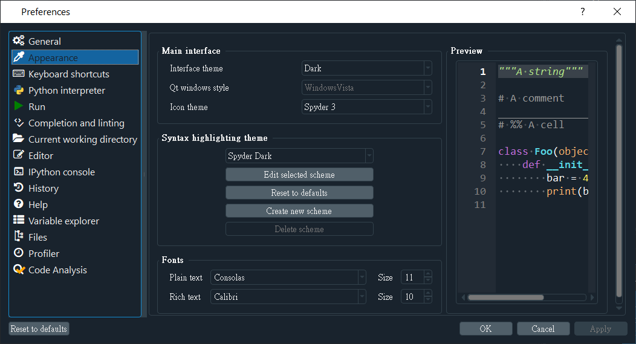
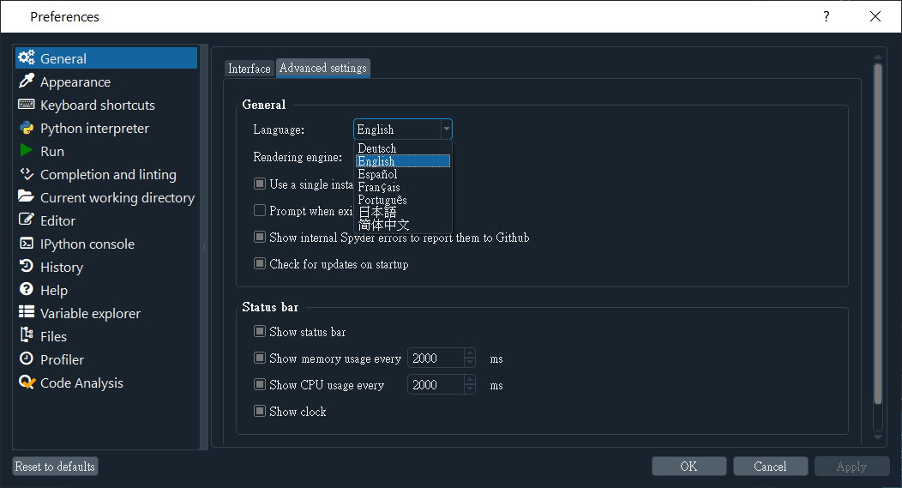
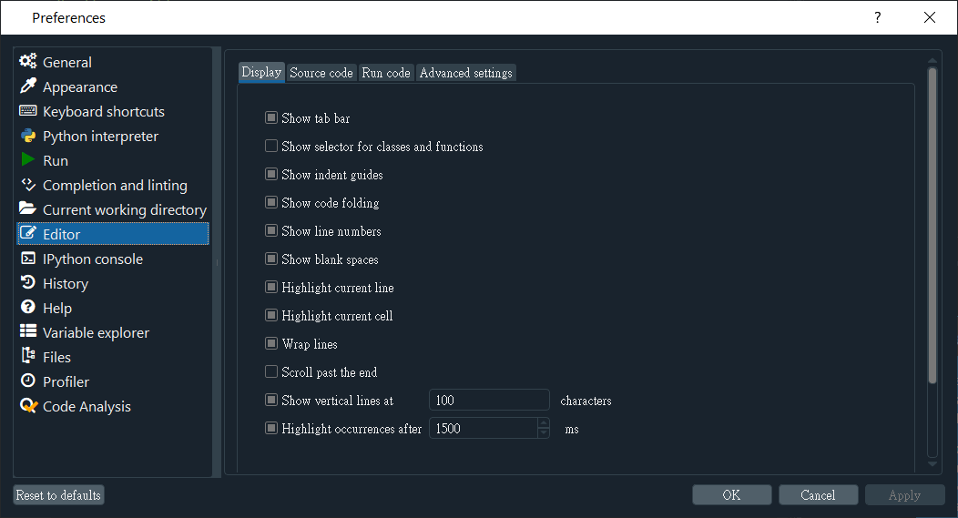
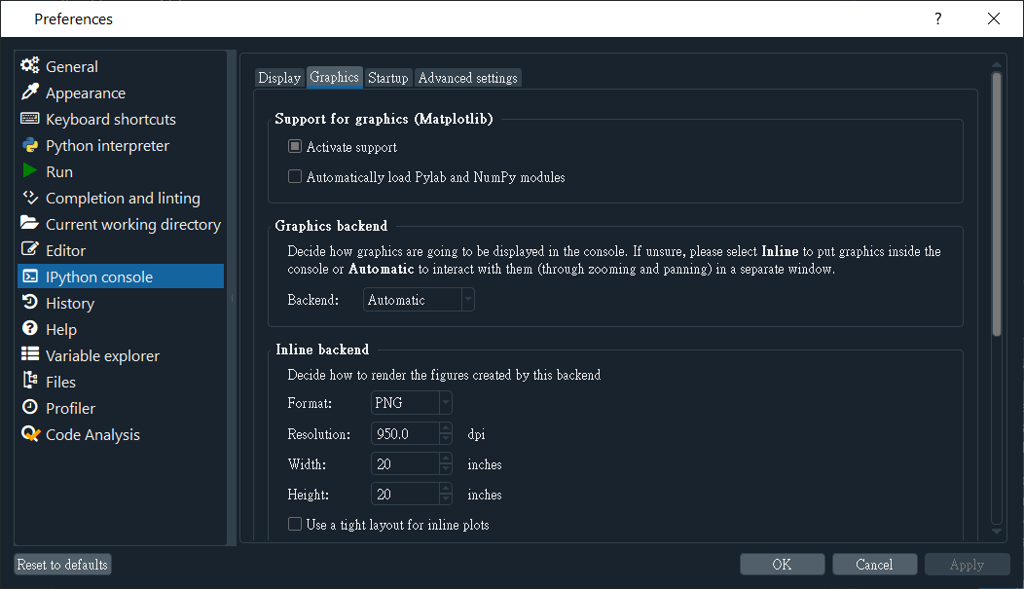
這裡可以設定主題（Ex. 亮暗底等等）
可以設定語言（中文只有簡體）
設定完會要你Restart Spyder
其他設定
自己參考唄

Slide 12
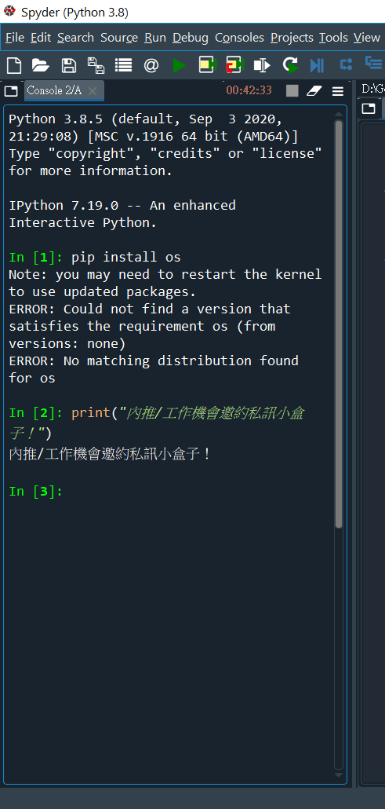
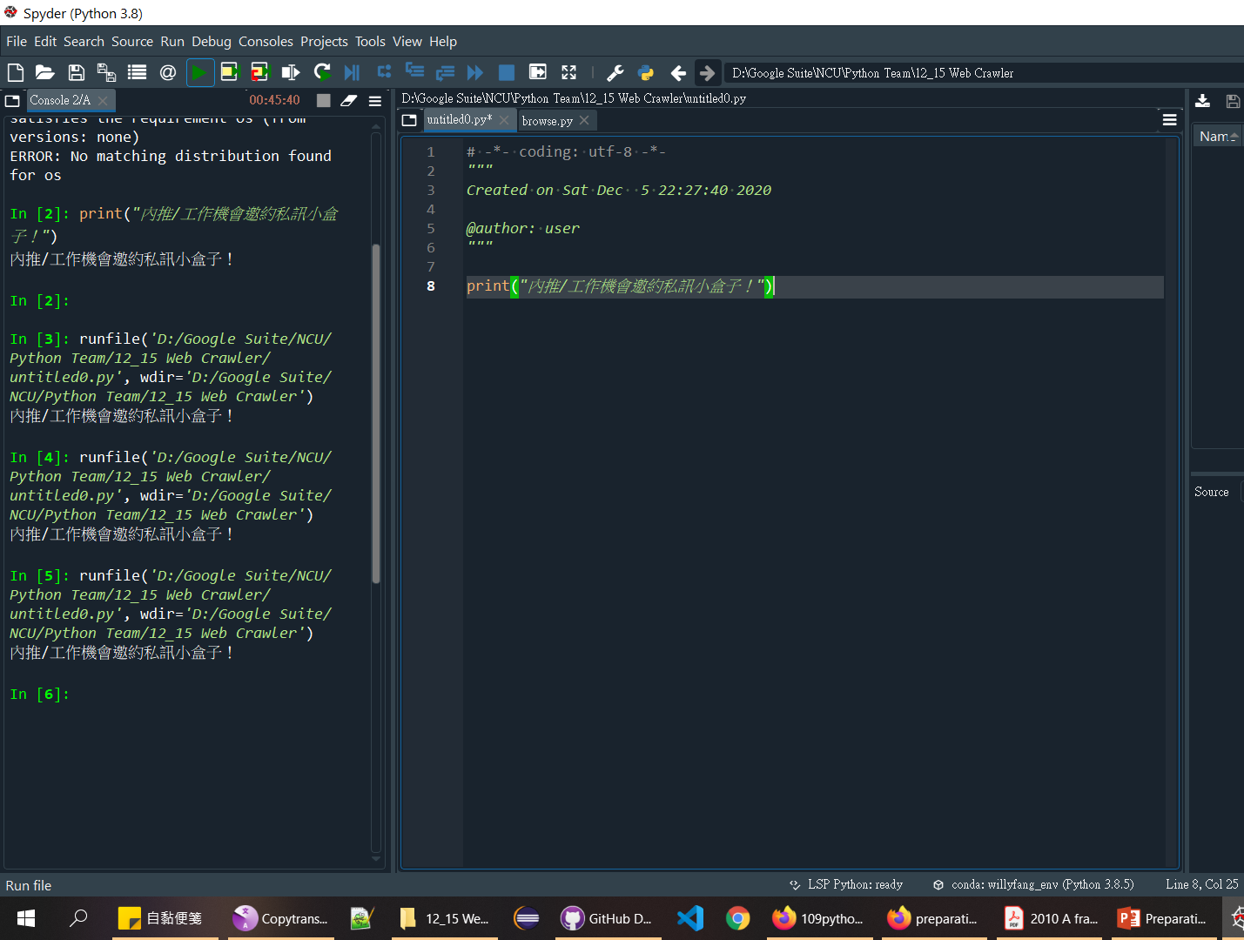
Run在這裡
其他的上課時再說，你若很閒可以自己玩
可以自己在編輯器print 按Run測試看看！
可以自己在終端機print Enter測試看看！

Slide 13
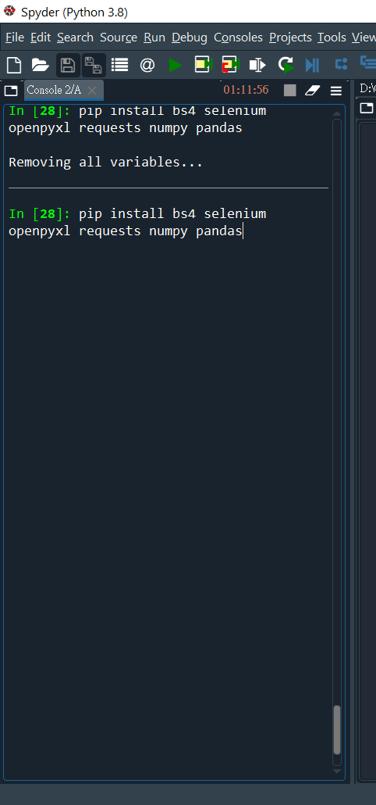
在終端機安裝套件（copy下面這串，paste上去並按Enter）
pip install bs4 selenium openpyxl requests numpy pandas
安裝需要點時間 等它唄

Slide 14
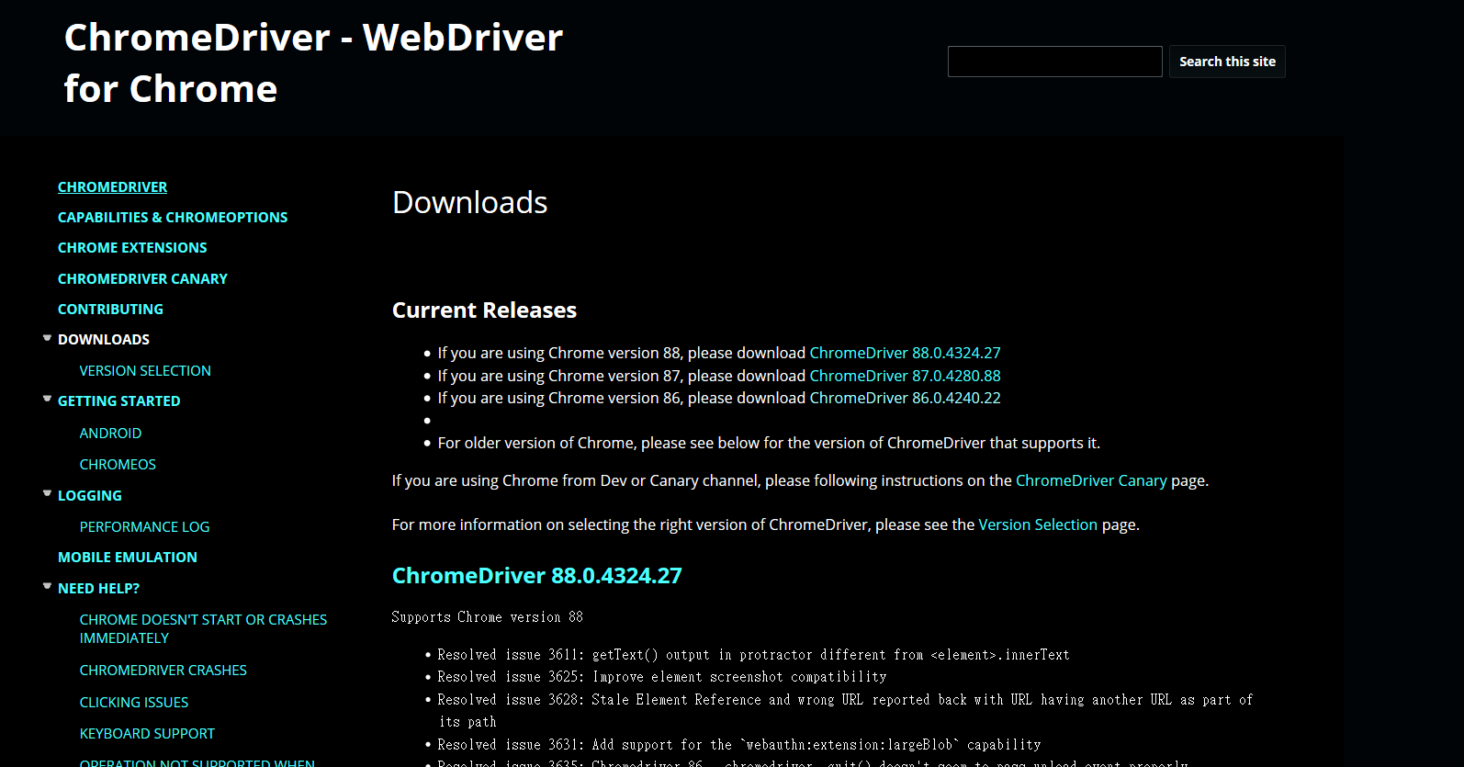
安裝ChromeDriver - WebDriver for Chrome
https://chromedriver.chromium.org/downloads
根據你chrome版本多少，下載相對應的版本driver
再來根據你OS為何，下載相對應OS的driver
PS. Mac我沒測試過，有問題請私訊我！
下載並解壓縮後，把driver檔放置某資料夾
這個資料夾即為12/15上課py檔所放置的資料夾
(py檔跟driver檔必須要在同個資料夾裡面)

Slide 15
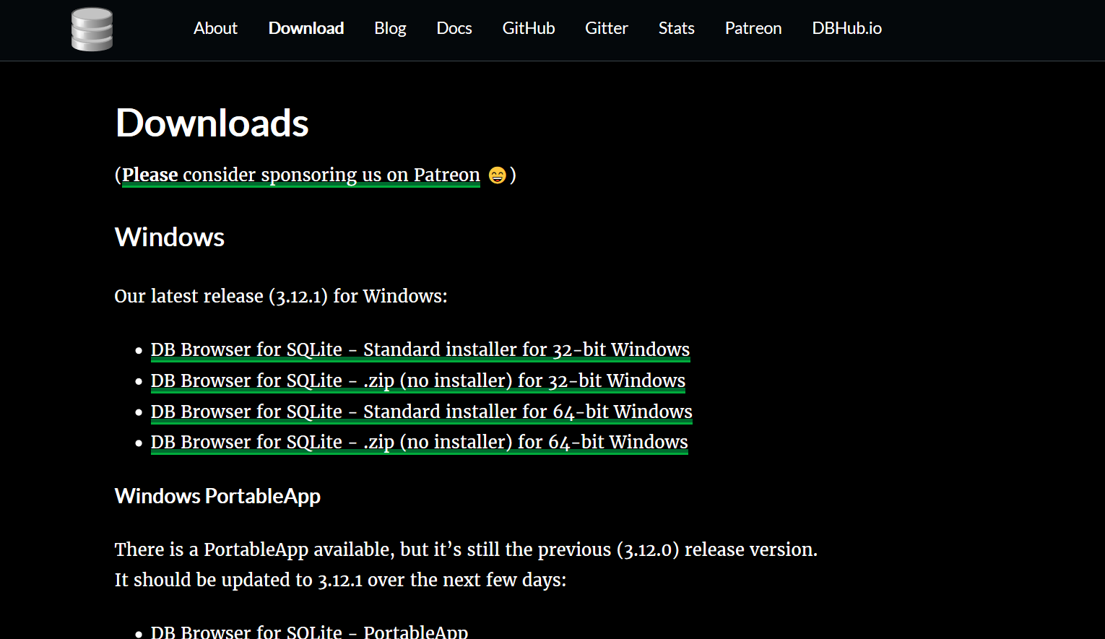
安裝DB Browser for SQLite
https://sqlitebrowser.org/dl/
Mac人只要瀏覽器往下滑就能看到下載點囉
PS. Mac我沒測試過，有問題請私訊我！
Windows人可以載Standard installer

Slide 16
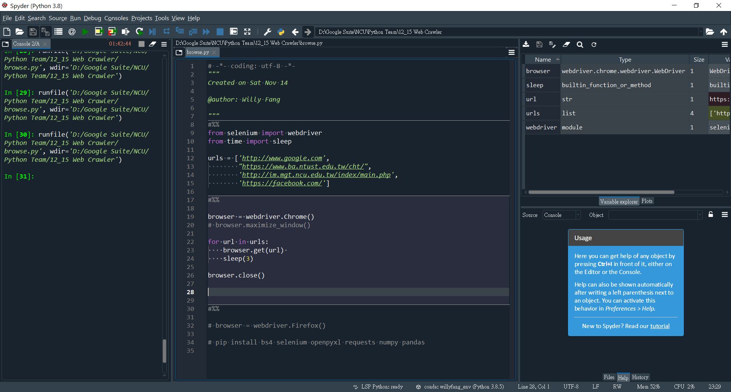
以上東西都就緒後……
測試py檔：https://drive.google.com/file/d/1MclL1T67uvW2Yu0bLKBA388PWyLbbx0E/view?usp=sharing
打開py檔，Run看看有沒有問題
只要乖乖地看它順利跑完就好
有問題請私訊我！（特別是Mac人）

Slide 17

你有問題，妳要先講！
Sincerely, Willy S.W. Fang
NCU MIS
NTUST BA
Email: w70024@gmail.com
Line: willyfang / WeChat : lebronwilly
LinkedIn: linkedin.com/in/lebronwillyfang/
Github: github.com/LeBronWilly/

